Slide 1
2018年度全国学会财务决算工作部署
中国科协计划财务部 牛文安
2018年10月11日

Slide 2
目录
1
2017年度财务决算基本情况
CONTENTS
2
2017年度决算工作考核情况
3
2018年度财务决算工作安排

Slide 3
2017年度财务决算基本情况
决算编报审核情况
PART 01
决算数据总体情况
数据集编印安排

Slide 4
2017年度财务决算基本情况
决算编报审核情况
2017年度:共有210个学会需要上报，仅有1家学会未上报，上报率为99%。
99%
上报率
2016年度:共有206个学会需要上报，仅有1家学会未上报，上报率为99%。

Slide 5
2017年度财务决算基本情况
决算编报审核情况
2017年度:210个学会中有8个延迟上报，上报及时率为96%。
96%
上报及时性
2016年度: 206个学会中有13个延迟上报，上报及时率为94%。
延迟上报学会解释的原因： 学会工作人员调配不开。

Slide 6
2017年度财务决算基本情况
决算编报审核情况
总体来看2017年度决算工作质量较2016年度又有所提高。
从数据准确性方面来说，一次审核通过、两次审核通过单位数量增加；
从编报说明质量来说，编报说明撰写率和编报说明完整率也有所增长。
决算工作质量

Slide 7
2017年度财务决算基本情况
决算数据总体情况----资产
截至2017年末，全国学会资产总计70.09亿元，比上年增加10.39亿元，增长17%。
万元

Slide 8
2017年度财务决算基本情况
决算数据总体情况----收入
2017年度全国学会收入总计38.82亿元，比上年增加6.00亿元，增长18%。
万元

Slide 9
2017年度财务决算基本情况
决算数据总体情况----费用
2017年度全国学会费用总计31.56亿元，比上年增加4.56亿元，增长17%。
万元

Slide 10
2017年度财务决算基本情况
决算数据总体情况----人员
2017年底，全国学会实有人数4,394人，比上年增加385人，增长10%。其中，在职人员2,908人，比上年增加262人，增长10%。
万元

Slide 11
2017年度财务决算基本情况
数据集编印安排
2017年度共有210个学会须上报财务决算，实际有209个学会上报决算。根据各单位上报的决算数据，正在编制数据集。
全国学会编印两本数据集，分别为：全国学会财务决算数据集、全国学会财务决算数据简册。拟将于2018年12月将数据集发给各单位。

Slide 12
2017年度财务决算基本情况
数据集编印安排
为了反映科协事业发展成果，服务科协领导发展决策，引导科协系统发展实践，监测科协系统发展进程，我们以《2017年度全国学会财务决算报表》数据为基础，整理编辑了《2017年度全国学会财务数据集》。
主要内容
2017年度全国学会财务决算数据总体状况
2017年度全国学会财务决算数据总体情况图表
2017年度全国学会财务决算数据汇总表
2017年度全国学会财务决算数据排名情况

Slide 13
2017年度财务决算基本情况
数据集编印安排
为方便各单位数据使用,将全国学会财务决算数据集精简汇编成简册。
主要内容
2017年度全国学会财务决算数据总体状况
2017年度全国学会财务决算数据总体情况图表
2017年度全国学会财务决算综合表
2017年度全国学会财务决算数据排名情况

Slide 14
2017年度决算工作考核情况
考核方案
PART 02
考核结果

Slide 15
2017年度决算工作考核情况
考核方案
《2017年度地方科协财务决算工作评比方案》（2018年3月20日发布于填报网站首页）。
考核依据
考核对象
210个全国学会、协会、研究会

Slide 16
2017年度决算工作考核情况
考核方案
考核内容
填报及时性
20%
填报完整性
20%
填报准确性
20%
填报说明质量
40%

Slide 17
2017年度决算工作考核情况
考核结果
2017年度全国学会财务决算工作质量又有所提高，为提高各单位工作积极性，表彰先进单位占比提高到40%（2016年度为37%），即评定出84家先进单位（2016年度为77家）。

Slide 18
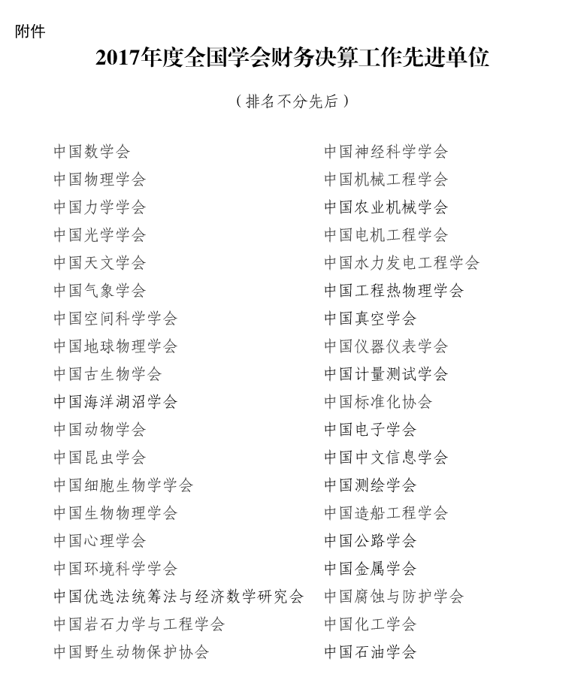
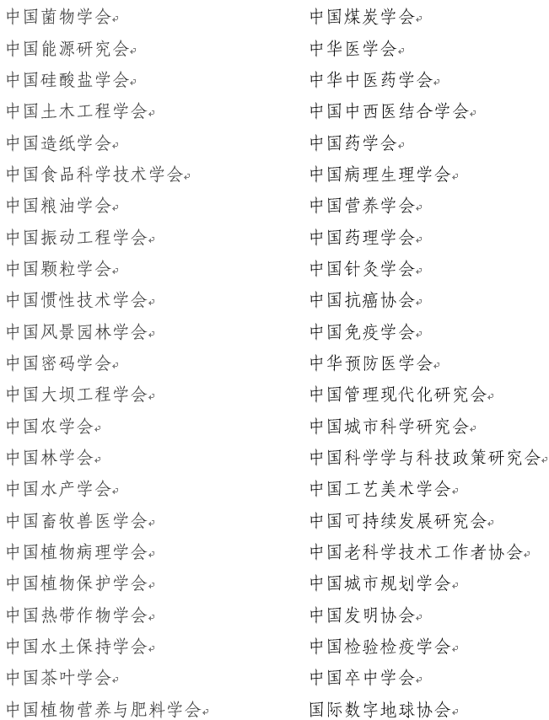
2017年度决算工作考核情况
考核结果

Slide 19
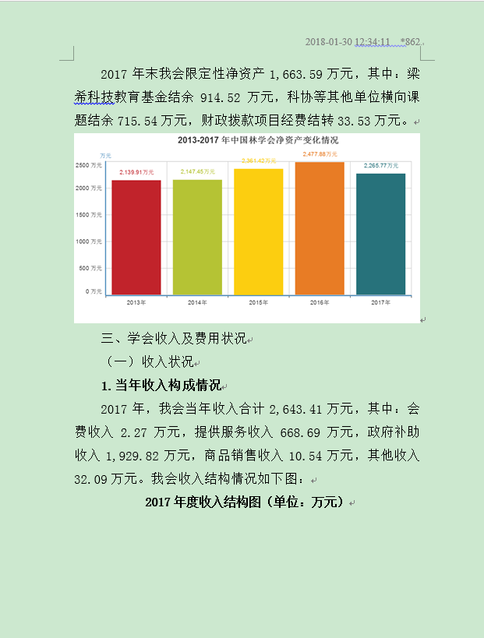
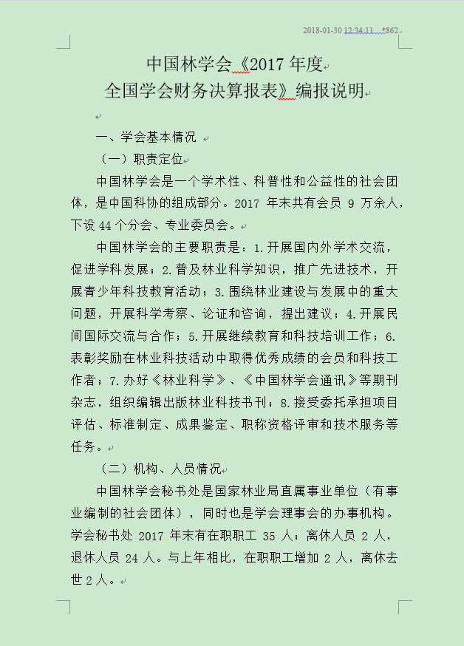
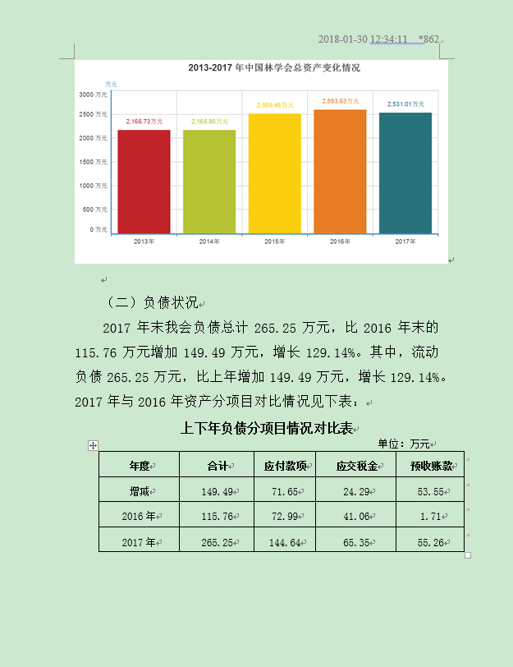
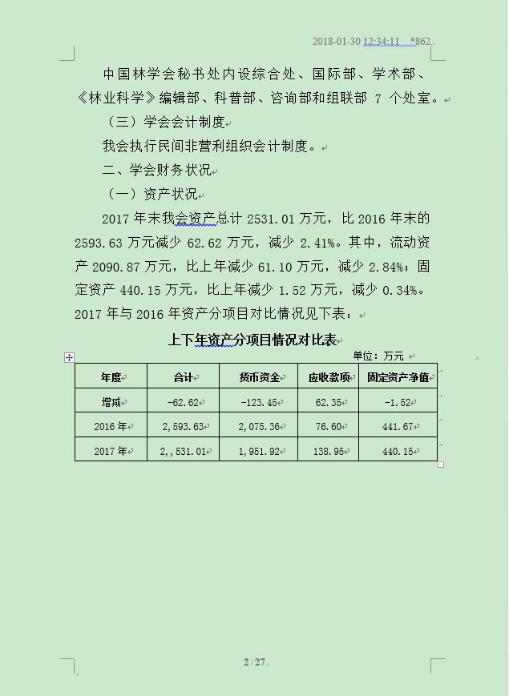
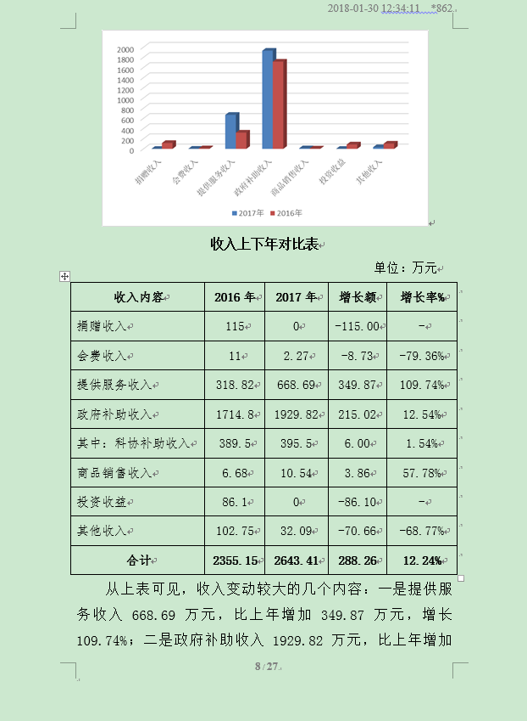
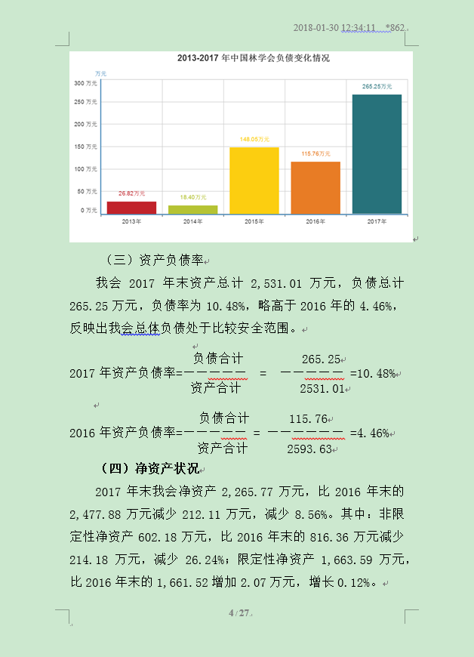
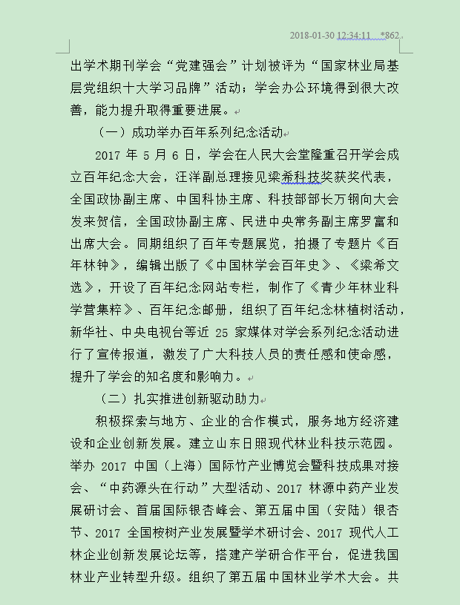
2017年度决算工作考核情况
考核结果（编报说明写的好的）
中国林学会（27页）

Slide 20
2018年度财务决算工作安排
总体要求
PART 03
注意事项
相关安排

Slide 21
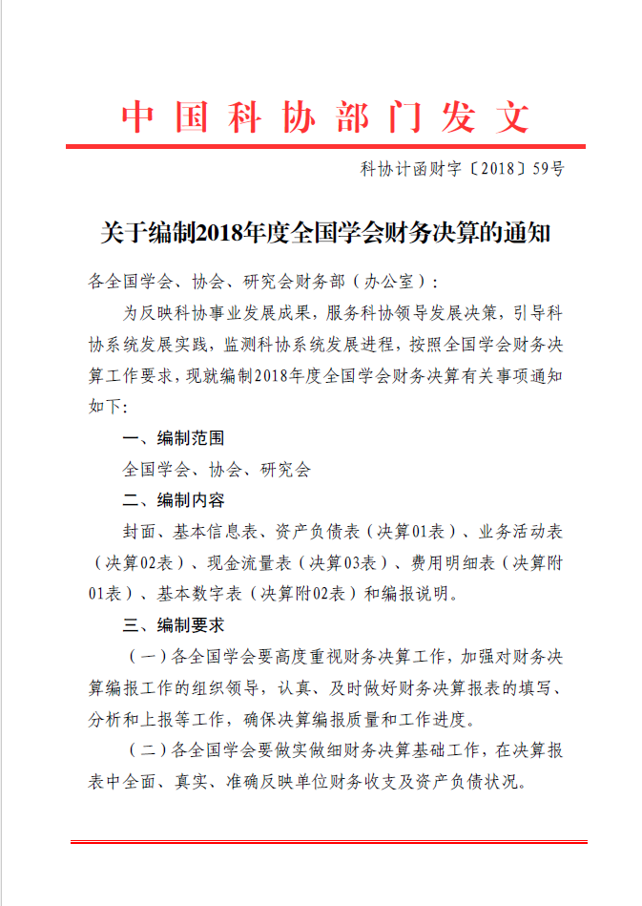
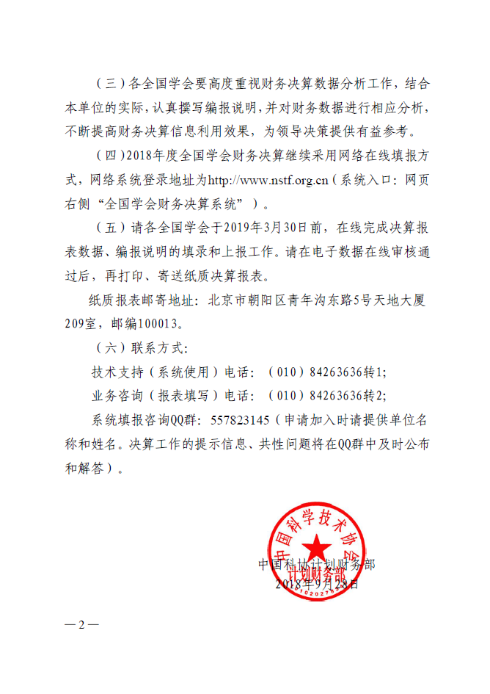
2018年度财务决算工作安排
总体要求

Slide 22
2018年度财务决算工作安排
总体要求
（一）各全国学会要高度重视财务决算工作，加强对财务决算编报工作的组织领导，认真、及时做好财务决算报表的填写、分析和上报等工作，确保决算编报质量和工作进度。
（二）各全国学会要做实做细财务决算基础工作，在决算报表中全面、真实、准确反映单位财务收支及资产负债状况。

Slide 23
2018年度财务决算工作安排
总体要求
（三）各全国学会要高度重视财务决算数据分析工作，结合本单位的实际，认真撰写编报说明，并对财务数据进行相应分析，不断提高财务决算信息利用效果，为领导决策提供有益参考。
（四）2018年度全国学会财务决算继续采用网络在线填报方式，网络系统登录地址为http://www.nstf.org.cn（系统入口：网页右侧“全国学会财务决算系统”）。
（五）请各全国学会于2019年3月30日前，在线完成决算报表数据、编报说明的填录和上报工作。请在电子数据在线审核通过后，再打印、寄送纸质决算报表。

Slide 24
2018年度财务决算工作安排
注意事项
决算数据
按照《民间非营利组织会计制度》进行会计核算。
编报说明（占比40%）
各单位务必按照编报说明书模板撰写相关内容，并对本单位财务数据进行分析说明。尤其是数据变动范围超过20%的必须进行分析说明。

Slide 25
2018年度财务决算工作安排
注意事项
部分指标解释
编制日期
封面编制日期，填写编报决算的日期。
实有人数
实有人数，必须填。无专职人员的按照实际为学会工作的人员数量填写。
其中：科协委托服务收入
指中国科协机关及事业单位向学会购买服务产生的经费。
其中：科协补助收入
指学会开展某项工作因经费不足，向中国科协机关及事业单位特别申请的补助经费。

Slide 26
2018年度财务决算工作安排
相关安排
组织工作调研
拟定于2018年年底，到个别单位进行调研。
组织决算座谈会
拟定于2018年度决算工作开展前后，组织一次软件操作座谈会。
决算文件资料
决算报表表样、决算报表指标解释、决算报表指标数据关系（供数据审核使用）、决算报表和软件操作培训视频，都将公布在决算填报系统首页下载中心。

Slide 27
2018年度财务决算工作安排
相关安排
决算系统填报
技术支持（系统使用）电话：（010）84263636转1；
业务咨询（报表填写）电话：（010）84263636转2；
系统填报咨询QQ群：557823145（申请加入时请提供单位名称和姓名。决算工作的提示信息、共性问题将在QQ群中及时公布和解答）。
决算纸件报送
地址：北京市朝阳区青年沟东路5号天地大厦209室，邮编100013。
收件人：决算小组
收件电话：010-84263636-1

Slide 28
2018年度全国学会财务决算工作部署
感谢聆听，批评指导

